Slide 1
« Pistes de rédaction » Animation pédagogique – Ecole de Montpeyroux 11 décembre 2013
« On ne nait pas auteur: on le devient à force d’écrire… »

Slide 2
Plan de l’intervention:
Etat des lieux:
- Vocabulaire: rédaction [ écrit scolaire] , productions d’écrits [donne lieu à un enseignement], expression écrite, écriture?
- Pourquoi est-ce difficile? = mise en œuvre de l’enseignement complexe (pas de « méthode ») et activité chronophage
Du socle commun…
…aux programmes des Cycles 2 et 3, la capacité d’écrire suppose…
Quelques principes généraux (préalables de bon sens non exhaustifs)
Suivre 10 pistes d’écriture paradigmatiques et syntagmatiques
Ecrire, écrire… et après?
Bibliographie, sitographie, documents divers
« Dis-moi, dix mots » ou autres projets…

Slide 3
Socle commun de connaissances et de compétences (rappel):
la maîtrise de la langue française,
la pratique d'une langue vivante étrangère,
les principaux éléments de mathématiques et la culture scientifique et technologique,
la maîtrise des techniques usuelles de l'information et de la communication,
la culture humaniste, en histoire, géographie, littérature et en arts,
les compétences sociales et civiques, règles de la vie en société de l'individu et du citoyen,
l'autonomie et l'initiative.

Slide 4
La capacité d’écrire suppose…
…de savoir :
copier un texte sans faute,
écrire lisiblement et correctement un texte spontanément ou sous la dictée ;
répondre à une question par une phrase complète ;
rédiger un texte bref, cohérent, construit en paragraphes, correctement ponctué, en respectant des consignes imposées : récit, description, explication, texte argumentatif, compte rendu, écrits courants (lettres...) ;
adapter le propos au destinataire et à l'effet recherché ;
résumer un texte ;
utiliser les principales règles d'orthographe lexicale et grammaticale.

Slide 5
Programmes du Cycle 2:

Slide 6
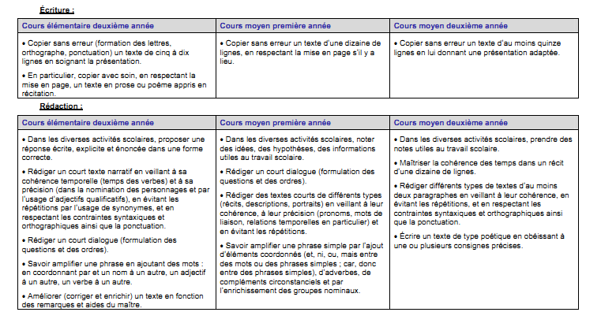
Programmes du Cycle 3:

Slide 7
Quelques principes généraux:
Ecrire souvent pour écrire mieux ( pas toujours sur le cahier, textes libres, calligraphie? Habitude et technique de la copie, écrire avec les élèves…);
Faire appel au jeu pour donner le plaisir d’écrire (mots tordus, cadavres exquis, jeux avec dictionnaire, palindrome « Esope reste ici et se repose », état d’esprit qui déborde la discipline …);
Atténuer l’angoisse de la feuille blanche (par groupe, préalable oral et représentation mentale, aide lexicale, aide orthographique, découpage en sous-parties [compte-rendu]…);
Lier au maximum lire et écrire(exemples du fait divers, de la petite annonce) ;
Fournir des outils et des supports ( feuille aménagée, lettre-type, malle aux mots, champ sémantique…);
Proposer des écrits vrais sinon écrits vains (fête des pères, lettre au maire, correspondance scolaire)…;
Ecrire dans tous les domaines (compte-rendu, trace écrite, démonstration mathématique) ;
Valoriser toutes les productions mise en page, décoration, lecture collective;
Anticiper la correction support, outils, orthographe, quantitatif…

Slide 8
10 pistes d’écriture:
Proposition de début d’année: je me présente ; les règles de vie de la classe…
Listes et inventaires qui évoluent: objets dans un cartable; objets à prendre sur une île déserte; le sac à mains de Maman…
Expression des sentiments, des sensations: j’aime/ je n’aime pas; ce qui me rend heureux/malheureux; je me souviens de…
Rédaction et étude de la langue: adjectifs pour acrostiches; verbes à l’infinitif pour recettes ou actions; verbes au futur pour le métier à faire plus tard; subordonnées pour expliquer; forme négative pour code de la route, forme interrogative…
Poet-poet: à la manière de…; avec des « si »; à partir d’un mot; l’absurde (le monde à l’envers); la semaine de la poésie…
Ecrits types et types d’écrits: la lettre; le compte-rendu; le portrait (animal, personnage, auto-portrait); la petite annonce, le fait divers journalistique…
Gammes: enrichissement systématique (adjectif, adverbes, remplacer un mot par sa définition, changer un mot par le 5° suivant de même nature…)
Soyons cohérents: poursuivre/ débuter un texte; raconter une histoire…
Les écrits longs du printemps: la classe découverte, un petit roman (en collectif…)
La description: à partir d’images; bulles de bande dessinée; décrire et dessiner;

Slide 9
Ecrire, écrire… et après?
Amélioration des écrits:
- Un jet, deux jets, trois jets… Correction ou amélioration? [rouge? codage?]
- Cf « Progression Rédaction C3 »: améliorer (corriger et enrichir) un texte en fonction des remarques et aides du maître…
- Réécriture: déblocage[Qui? Où? Quand? Comment? Pourquoi?]la forme [mise en page; majuscules, ponctuation, orthographe, répétitions];le fond [vraisemblance, logique]; le style [acceptation des à peu près= pas des copies qu’on forme]
-A quel moment? Combien de fois? Quelle forme? Atelier d’écriture…
Evaluation:
- ne pas confondre l’évaluation, la réécriture et la transmission du résultat;
- cf « Evaluer les écrits à l’école primaire? »
Que faire des écrits?
- Mise en valeur: décoration, lecture, envoi
-Archivage dans le cahier (qualité de la copie) affichage…

Slide 10
Bibliographie -Sitographie
« Maîtriser l’expression écrite au… » Hachette Education
« Production d’écrits au CE1 » Retz
« Ecrire des textes, l’apprentissage et le plaisir » (2007) Observatoire national de la lecture
« S’engager dans l’écrit au Cycle 2 » SCEREN 2003
« Vers une écriture littéraire ou comment construire une posture d’auteur à l’école. De la GS au CM2. » (2005) C. Tauveron
« Animer un atelier d’écriture » O. et M. Neumayer
« Comment amener les élèves à écrire » Le nouvel éducateur n°91
« Production d’écrits au Cycle 3 » Animation pédagogique

Slide 11
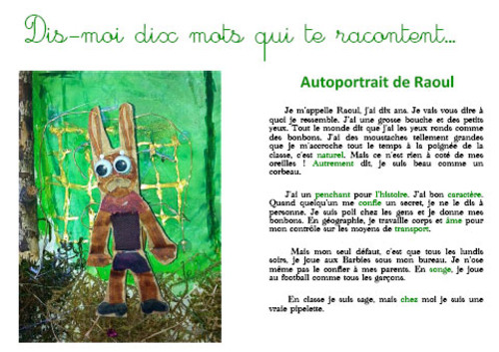
Dis moi, dix mots…

